Slide 1

TIẾNG VIỆT 3
Bài: ÔN TẬP GIỮA HỌC KÌ 2 (Tiết 6 + 7 )
Người dạy : Nguyễn Thị Hiền
Lớp : 3B

Slide 2

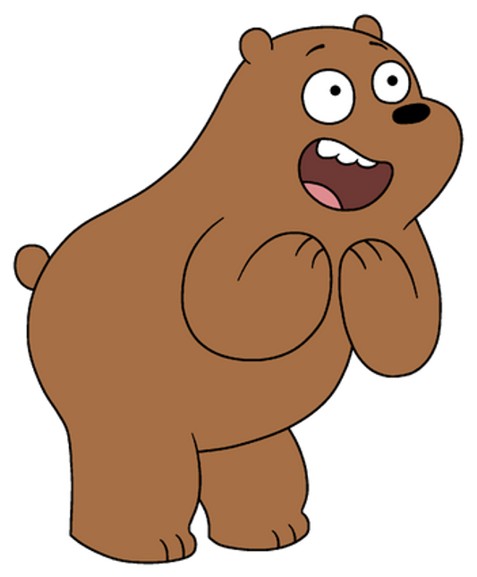


Slide 3

Đọc và trả lời câu hỏi
Đường về
Cậu bé cùng mẹ trở về ngôi nhà cũ. Non xanh đang chuyển mình. Những chiếc lá khiêm nhường suốt mùa đông hé mở dần dưới bầu trời. Một cây chuối rừng mọc nghiêng trên vách đá đã vội nở hoa, chẳng cần chờ mùa mới đến. Những bông hoa đỏ lập loè như những bó đuốc trong hơi sương mờ bao phủ khắp núi non.
Sườn núi phía trước có ngôi nhà của mẹ con cậu bé rộng mênh mông. Phía dưới là suối trong veo. Phía trên là rừng già và những dãy núi đó lởm chởm. Cả xóm chỉ có rải rác hơn hai chục nóc nhà. Có chuyện gì, người đứng bên này hú gọi, người đứng bên kia hú đáp trả.
Đêm đó, gian nhà bếp của hai mẹ con cậu bé sáng bừng ánh lửa. Những bó đuốc từ mọi ngả đổ về căn nhà nhỏ. Xóm núi đón họ trở về thân tình biết mấy! Cậu bé sẽ cùng mẹ ở lại trên non cao, nơi có những triền núi thoai thoải, những bông hồng rừng hồn hậu, những nếp nhà thưa thớt, lặng lẽ mà bình yên.
(Theo Võ Thị Xuân Hà)
Em thích hình ảnh, chi tiết nào nhất trong câu chuyện.Vì sao?

Slide 4
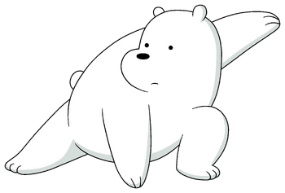


Slide 5

HẠT ĐỘNG 1
ĐỌC

Slide 6

Đọc thành tiếng và trả lời câu hỏi
Gió
Vừa gõ cửa gọi bé
Bé ra, đã biến rồi
Thấy rung rinh cành lá
Lại trèo me đấy thôi!
Gió lúc nào cũng chạy
Suốt ngày vội thế à?
Lúc nào cũng huýt sáo
Lúc nào cũng hát ca...
Gió thích chơi chong chóng
Cùng bé chơi thả diều
Lại giật tung nón bé
Gió bông đùa chọc trêu.
Ơi gió yêu của bé!
Còn trẻ hay đã già?
Lúc rì rầm thủ thỉ
Lúc ầm ào thét la...
Gió tới đâu, bé biết
Sao bé nhìn không ra?
(Đặng Hấn)

Slide 7



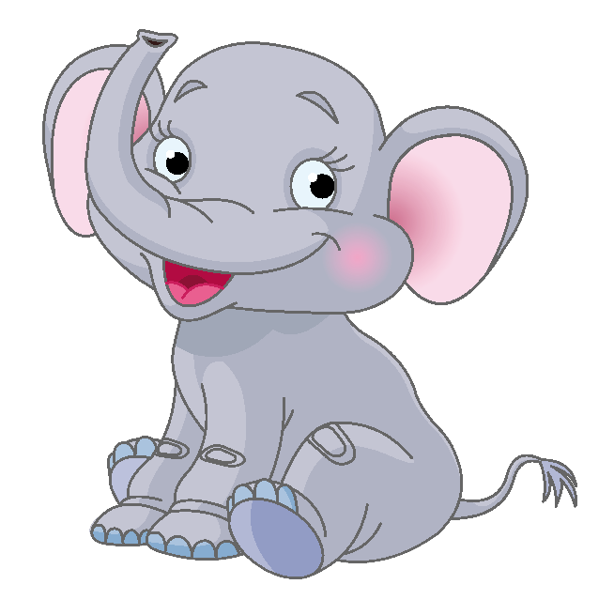
Ms Huyền Phạm
0936.082.789
1
2
2
2
1
1
SPIN/STOP
2
VÒNG QUAY MAY MẮN
2
1
1
2
1
2
2
1
THE END
Notes:
Ms Huyền Phạm - 0936.082.789 – YOUTUBE: MsPham. Facebook: Dạy và học cùng công nghệ.

Slide 8


1. Nhờ đâu bé nhận ra gió?
Bé nhận ra gió nhờ việc bé thấy cành lá rung rinh.
Notes:
Ms Huyền Phạm - 0936.082.789 – YOUTUBE: MsPham. Facebook: Dạy và học cùng công nghệ.

Slide 9
2. Gió trong bài thơ có gì đáng yêu?
Gió trong bài thơ có điểm đáng yêu là: lúc nào cũng vội vã, lúc nào cũng huýt sáo, hát ca, thích chơi chong chóng, cùng bé thả diều.
Notes:
Ms Huyền Phạm - 0936.082.789 – YOUTUBE: MsPham. Facebook: Dạy và học cùng công nghệ.

Slide 10
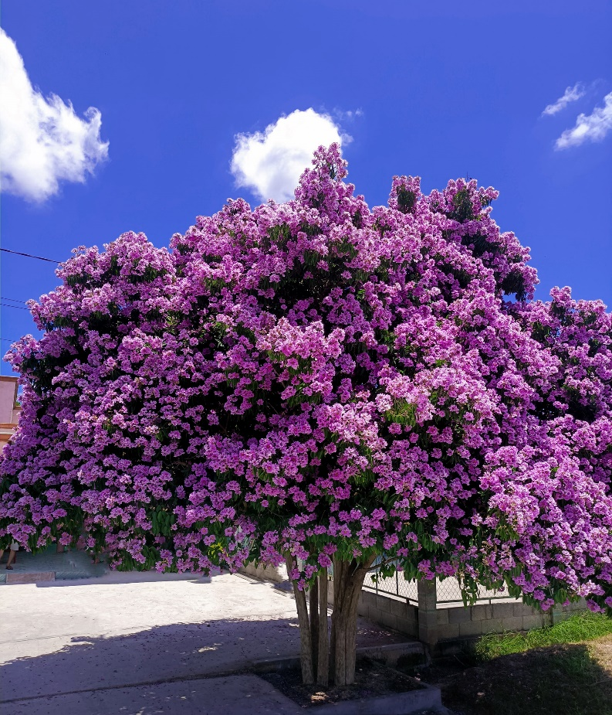
ĐỌC HIỂU
Chú sẻ và bông hoa bằng lăng
Ở gần tổ của một chú sẻ non đang tập bay có một cây bằng lăng. Mùa hoa này, bằng lăng nở hoa mà không vui vì bé Thơ, bạn của cây, phải nằm viện. Sẻ non biết bằng lăng đã giữ lại một bông hoa cuối cùng để đợi bé Thơ.
Sáng hôm ấy, bé Thơ về, bông bằng lăng cuối cùng đã nở. Nhưng bông hoa lại nở cao hơn cửa sổ nên bé không nhìn thấy nó. Bé cứ ngỡ là mùa hoa đã qua.
Sẻ non rất yêu bằng lăng và bé Thơ. Nó muốn giúp bông hoa. Nó chắp cánh, bay vù về phía cành bằng lăng mảnh mai. Nó nhìn kĩ cành hoa rồi đáp xuống. Cành hoa chao qua, chao lại. Sẻ non cố đứng vững. Thế là bông hoa chúc hẳn xuống, lọt vào khuôn cửa sổ.
Lập tức, sẻ nghe thấy tiếng reo từ trong gian phòng tràn ngập ánh nắng:
- Ôi, đẹp quá! Sao lại có bông bằng lăng nở muộn thế kia?
(Theo Phạm Hổ)
Bằng lăng: cây thân gỗ, hoa màu tím hồng.
Chúc: chúi xuống thấp

Slide 11

1. Câu chuyện có những
nhân vật nào?
Câu chuyện có những nhân vật là: bằng lăng, bé Thơ và sẻ non.

Slide 12
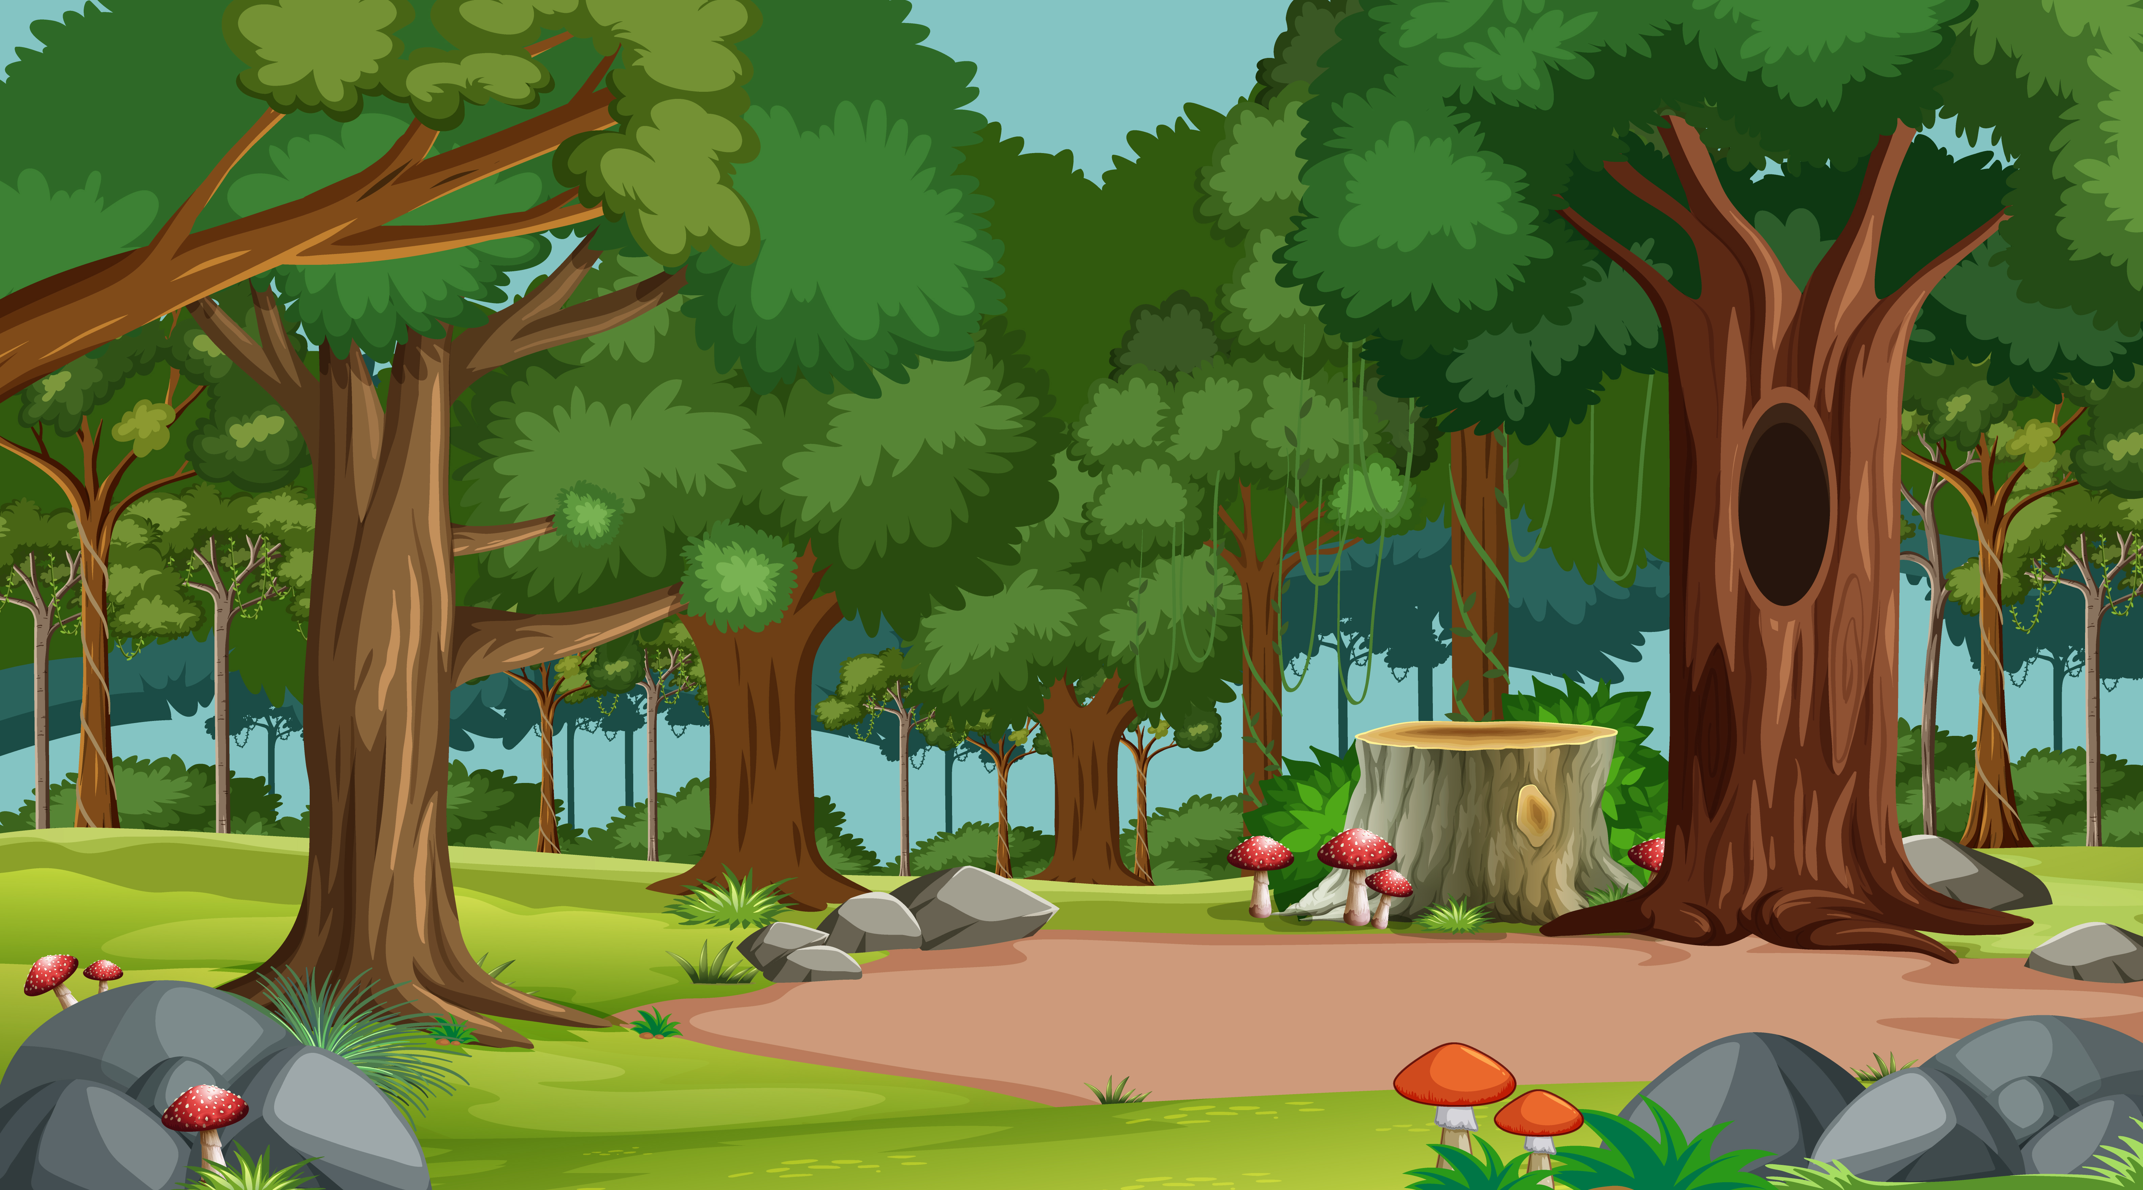
2. Vì sao mùa hoa này bằng lăng nở hoa mà không vui?
A. Vì bằng lăng chỉ nở một bông hoa.
B. Vì hoa nở không đẹp như mùa hoa trước.
C. Vì bé Thơ, bạn của bằng lăng, phải nằm viện.

Slide 13
3. Bằng lăng làm gì để thể hiện tình bạn với bé Thơ
A. Cành bằng lăng ghé sát vào cửa sổ nơi bé nằm.
B. Bằng lăng đợi bé Thơ trở về mới nở hoa
C. Bằng lăng giữ lại bông hoa cuối cùng để đợi bé Thơ về

Slide 14
4. Khi trở về nhà, vì sao bé Thơ nghĩ mùa hoa bằng lăng đã qua?
Khi trở về nhà, bé Thơ nghĩ mùa hoa bằng lăng đã qua bông hoa bằng lăng nở cao hơn cửa sổ nên bé không nhìn thấy nó.

Slide 15
5. Sẻ non làm gì để giúp bé Thơ nhìn thấy bông hoa bằng lăng nở muộn? (Viết tiếp vào chỗ trống để hoàn thành câu trả lời.)
Sẻ non (…) về phía cành bằng lăng mảnh mai. Nó nhìn kĩ cành hoa rồi (…). Cành hoa chao qua, chao lại. Sẻ non (…) để bông hoa chúc xuống, lọt vào khuôn cửa sổ.

Slide 16
5. Sẻ non làm gì để giúp bé Thơ nhìn thấy bông hoa bằng lăng nở muộn? (Viết tiếp vào chỗ trống để hoàn thành câu trả lời.)
Sẻ non chắp cánh,bay vù về phía cành bằng lăng mảnh mai. Nó nhìn kĩ cành hoa rồi đáp xuống. Cành hoa chao qua, chao lại. Sẻ non cố đứng vững để bông hoa chúc xuống, lọt vào khuôn cửa sổ.

Slide 17
6. Tìm ý tương ứng với mỗi đoạn
Đoạn 1 (từ đầu đến đợi bé Thơ)
Sẻ non giúp hoa bằng lăng và bé Thơ
Đoạn 2 (tiếp theo đến đã qua)
Bằng lăng nở hoa mà không vui
Đoạn 3
(phần còn lại)
Bé Thơ nghĩ mùa hoa bằng lăng đã qua

Slide 18
7. Theo em, câu chuyện muốn nói với chúng ta điều gì?
Theo em, câu chuyện nói với chúng ta là: Ca ngợi tình cảm đẹp đẽ, cảm động mà bông hoa bằng lăng và sẻ non dành cho bé Thơ. Để chúng ta thấy được xung quanh ta có nhiều điều rất tươi đẹp và đáng yêu, đáng quý.

Slide 19
8. Tìm trong câu chuyện 3 từ ngữ chỉ hoạt động của chú sẻ non.
3 từ ngữ chỉ hoạt động của chú sẻ non trong câu chuyện: tập bay, chắp cánh, bay vù, đáp xuống, đứng vững

Slide 20
9. Mỗi câu dưới đây thuộc kiểu câu gì
Câu kể
Bông hoa bằng lăng đẹp quá!
Sao lại có bông hoa bằng lăng nở muộn thế kia?
Câu hỏi
Sẻ non rất yêu bằng lăng và
bé Thơ.
Câu cảm
Câu khiến
Sẻ non hãy giúp bé thơ nhìn thấy bằng lăng nở hoa đi!

Slide 21
HẠT ĐỘNG 2
VIẾT

Slide 22

NGHE VIẾT: Gió (3 khổ thơ đầu)
Gió
Vừa gõ cửa gọi bé
Bé ra, đã biến rồi
Thấy rung rinh cành lá
Lại trèo me đấy thôi!
Gió lúc nào cũng chạy
Suốt ngày vội thế à?
Lúc nào cũng huýt sáo
Lúc nào cũng hát ca...
Gió thích chơi chong chóng
Cùng bé chơi thả diều
Lại giật tung nón bé
Gió bông đùa chọc trêu…
(Đặng Hấn)

Slide 23
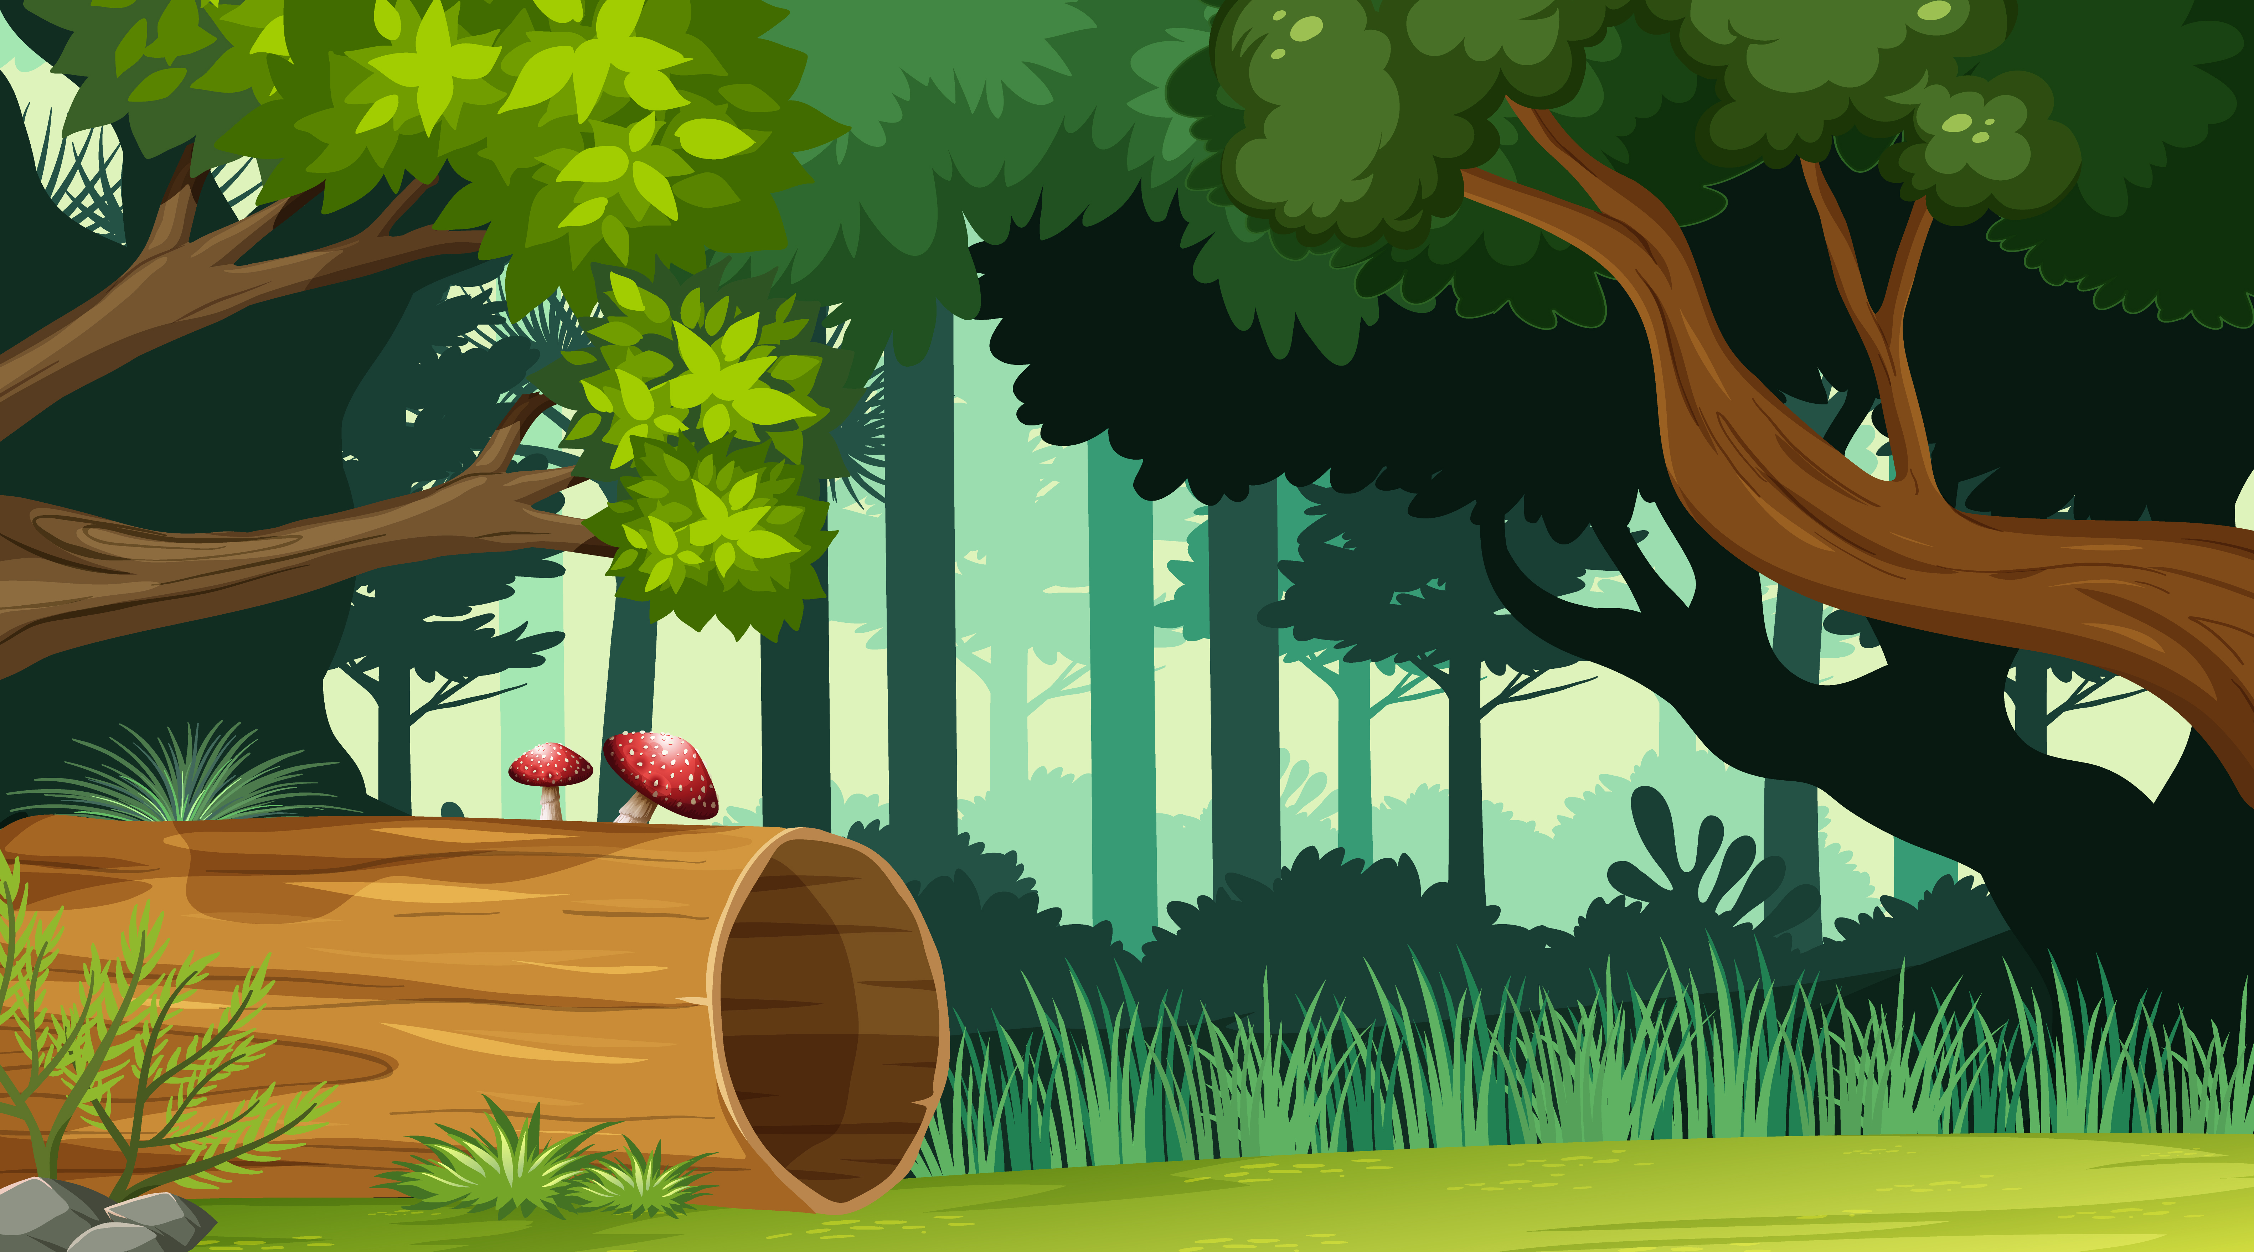

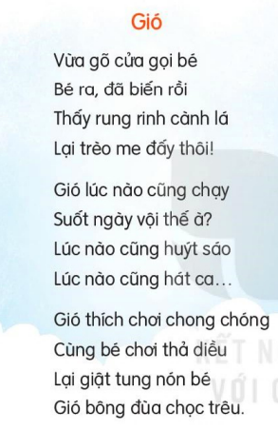
Đoạn văn có chữ nào cần viết hoa?
Có chữ nào dễ viết lẫn, dễ sai chính tả ?
Dấu chấm hỏi, chấm than,
hai chấm
gõ cửa
Những chữ cái đầu câu
rung rinh
huýt sáo
chong chóng
giật tung
chọc trêu

Slide 24

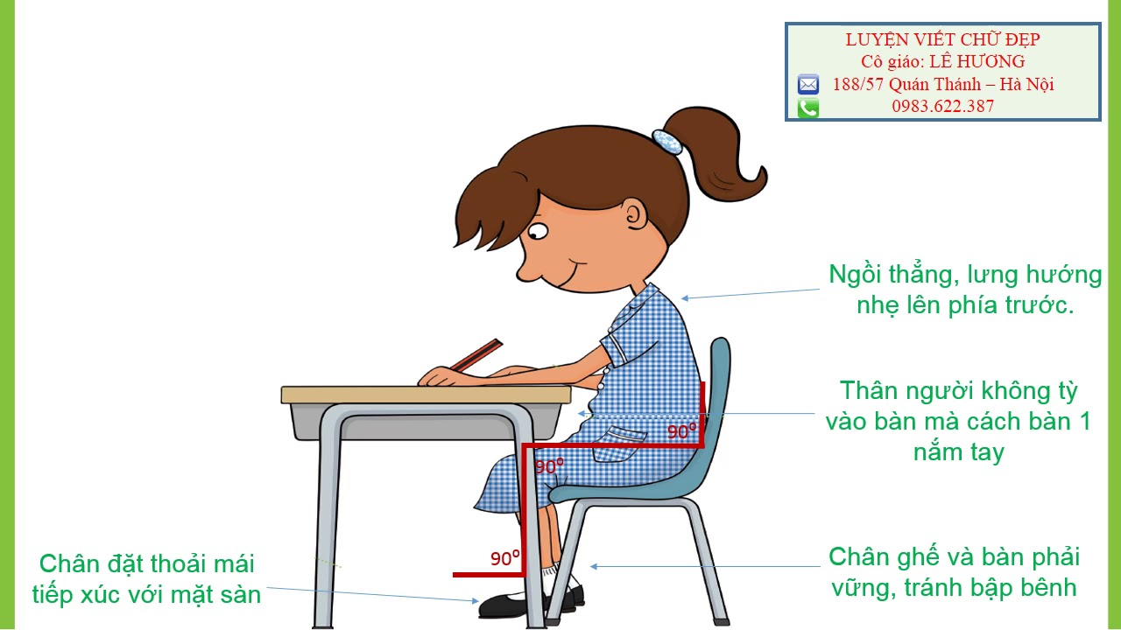

Slide 25
Viết đoạn văn về một nhân vật yêu thích trong câu chuyện em đã được nghe kể.
Gợi ý:
- Câu chuyện em đã được nghe kể là gì?
- Em thích nhất nhân vật nào trong câu chuyện đó?
- Em thích nhất điều gì ở nhân vật đó?
- Em có suy nghĩ, cảm xúc gì về nhân vật đó?

Slide 26


VIẾT

Slide 27

Gợi ý
Em được nghe kể truyện Gió lạnh đầu mùa của nhà văn Thạch Lam. Em rất ấn tượng với nhân vật cô bé Hiên. Hiên là một cô bé nhà nghèo, thiếu thốn đủ đường. Mẹ của em làm nghề mò cua bắt ốc, nên chẳng đủ tiền may áo mới cho em. Vậy nên, dù trời đông rét buốt, em vẫn chỉ mặc có một manh áo tả tơi, hở cả lưng và tay. Tuy vậy, nhờ tình thương, và sự quan tâm ấm áp của chị em Sơn cùng mẹ của Sơn, cuối cùng, Hiên đã có được chiếc áo ấm của mình. Qua nhân vật Hiên, tác giả giúp em cảm nhận được tình ấm áp của con người với nhau trong xã hội. Chỉ cần chúng ta cho đi, yêu thương, đùm bọc, san sẻ cho nhau, thì mùa đông sẽ không còn lạnh lẽo nữa.

Slide 28


Slide 29



